Slide 1


Slide 2
¿Qué es Odoo?

Slide 3


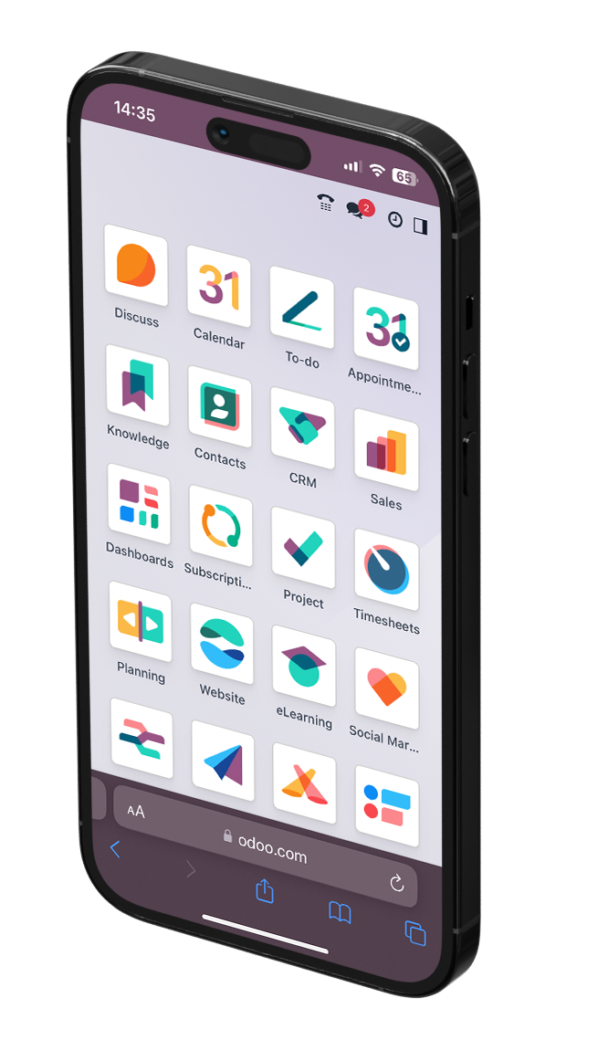


Todo tu
negocio
en una sola
plataforma

Slide 4


La solución integrada todo en uno...

Slide 5


¿Cómo hacemos que
suceda?

Slide 6
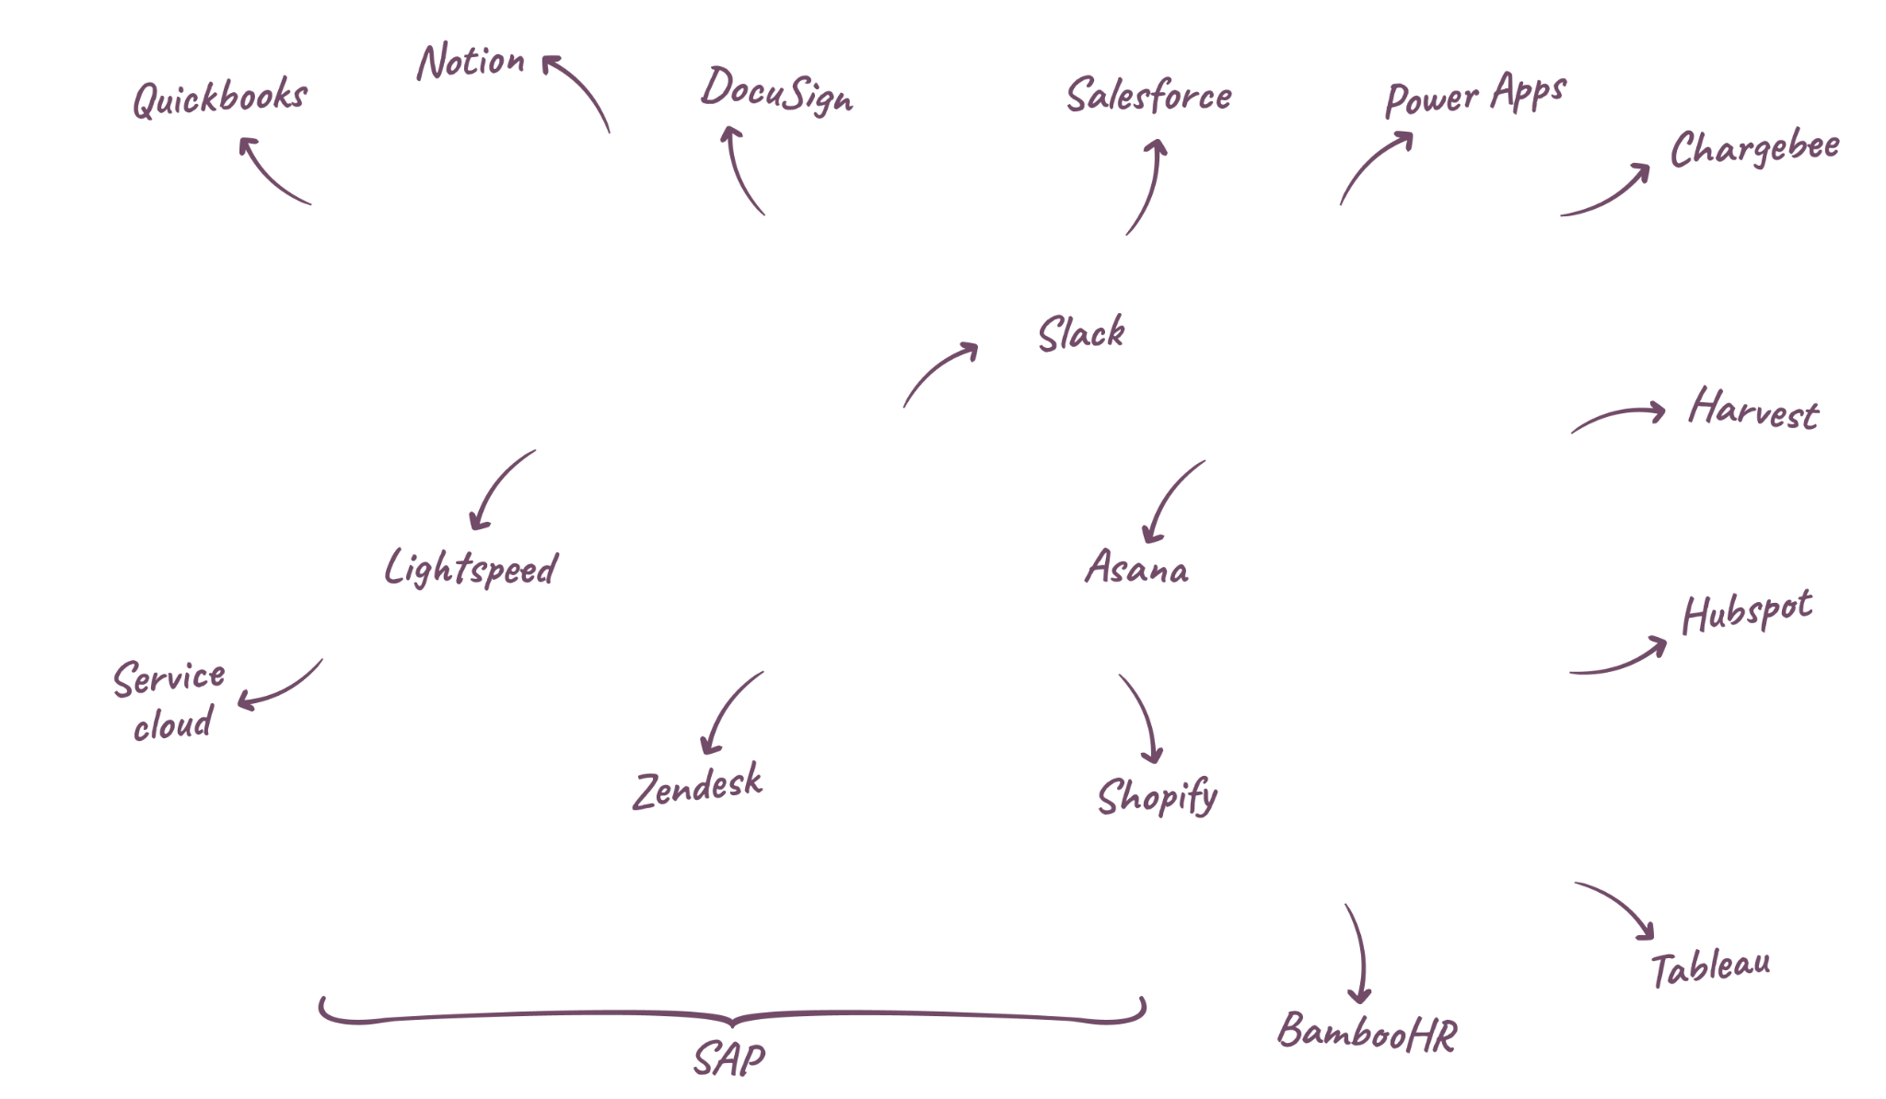
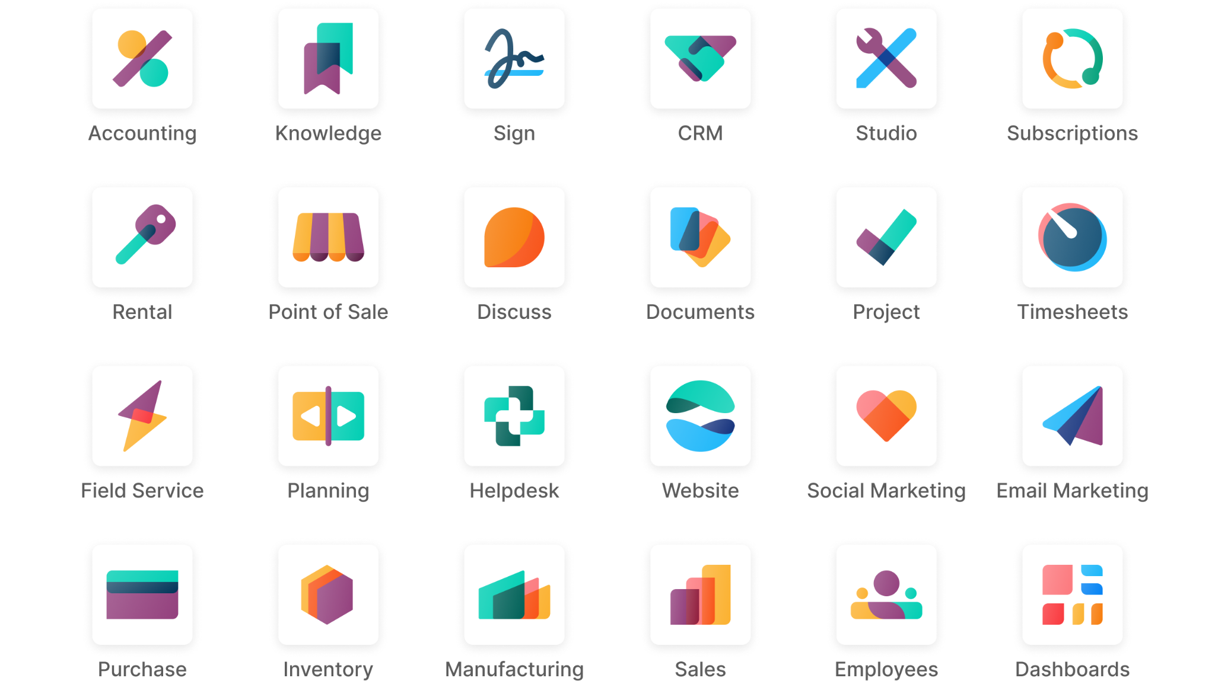

Una aplicación para cada necesidad
Disponer de una solución integrada nunca ha sido tan fácil.

Slide 7







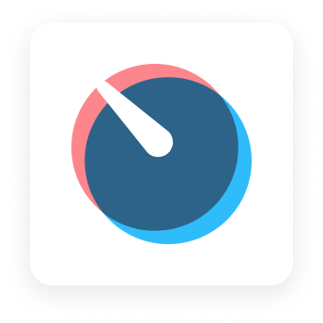














Escala tus necesidades con cualquier aplicación

Slide 8







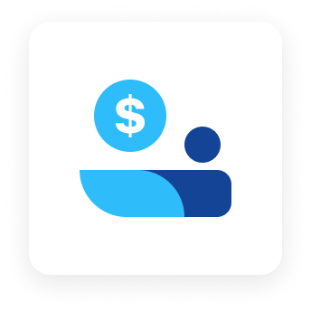
















Expande a medida que creces
Diseñado para todas
las empresas

Slide 9








Integrado con
otras soluciones
Puedes integrarlo con otras soluciones de manera fluida

Slide 10


¿Qué nos hace
diferentes?

Slide 11
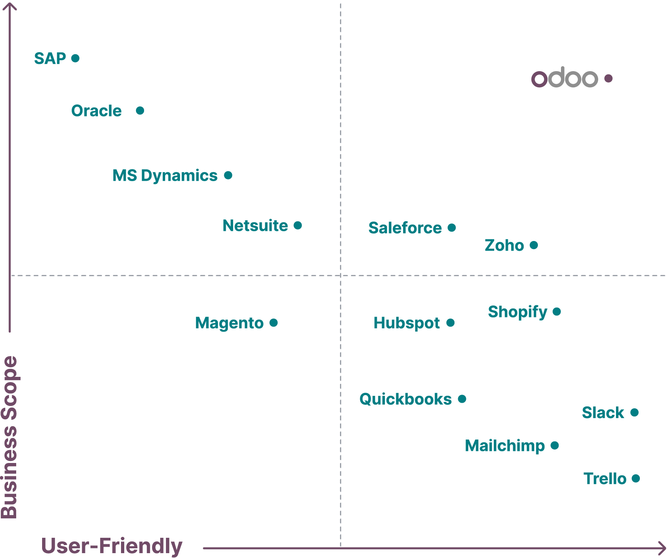
Nuestro posicionamiento
Cubrimos necesidades empresariales complejas con una interfaz muy fácil de usar.
Ámbito de negocio
Fácil de usar
Fácil de usar
Fácil de usar
Fácil de usar

Slide 12

















Clientes que confían en nosotros
¿Tú?

Slide 13

Cifras clave
4500+
12M+
40K+
empleados
Usuarios satisfechos
aplicaciones
175+
45%
países
crecimiento anual

Slide 14

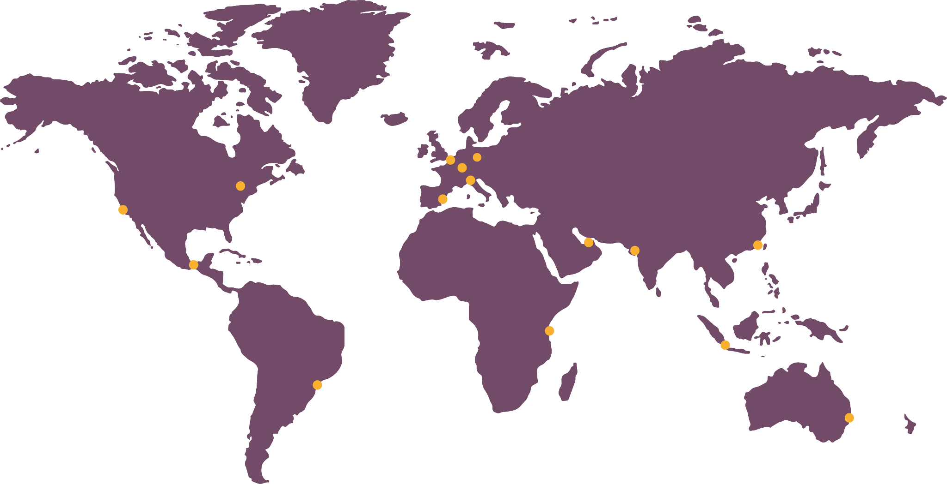
19 oficinas
Bélgica (5)
Alemania
Bélgica (5)
Luxemburgo
Italia
San Francisco
España
Buffalo
Hong Kong
México
India
Dubái
Kenia
Indonesia
Brasil
Australia

Slide 15
Qué hacemos en Odoo EDU?

Slide 16






Odoo Education Program
24 meses de acceso ilimitado a Odoo Online y soporte
Autoformación online
Scale-Up!
LabOdoo
odoo.com/education

Slide 17

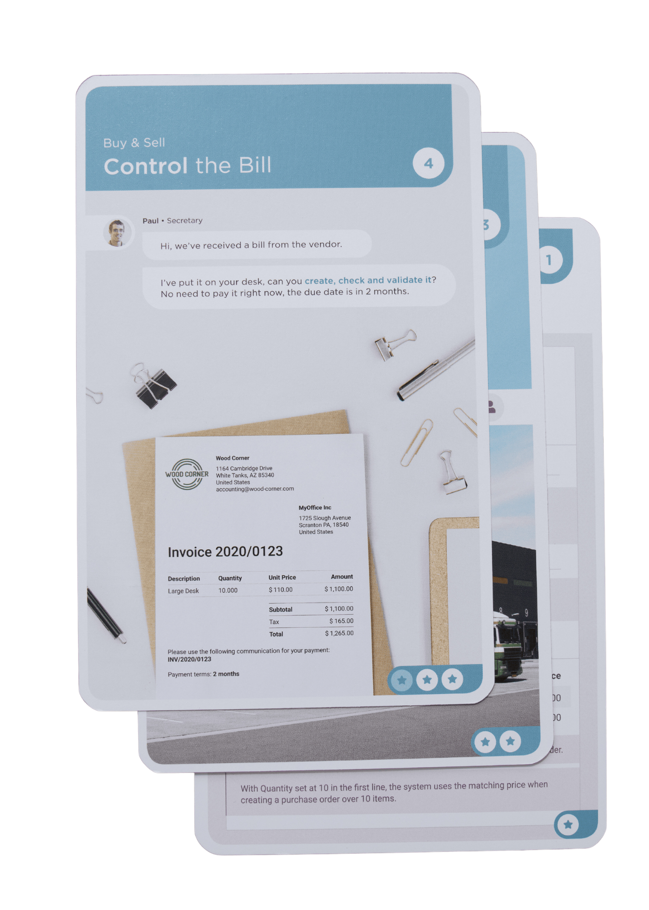
Scale-Up!
¿Alguna vez has soñado con iniciar tu propio negocio?
odoo.com/scaleup

Slide 18
Scale-Up!
¿Alguna vez has soñado con iniciar tu propio negocio?
Construye y escala un negocio desde cero
Configura tu base de datos Odoo gratuita en línea
Juega con 7 estudios de casos diferentes
60 tarjetas con diferentes actividades
odoo.com/scaleup

Slide 19
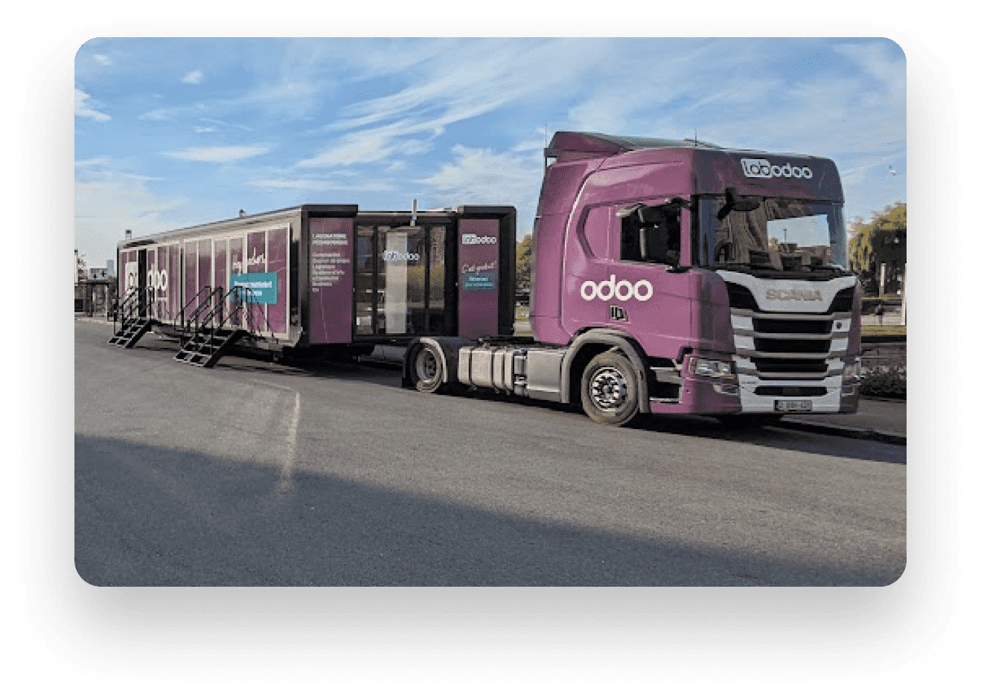

LabOdoo!

Slide 20

OXP
Odoo Experience
2-4 octubre 2024
Notes:
Divers ...

Slide 21


Slide 22

¡Hora de la demostración!
Eres el fundador de tu propia empresa
¿Tu misión?
Digitaliza tu empresa utilizando Odoo.

Slide 23





Gracias!
#OdooExperience
/odoo
@odoo.official
@odoo

